Slide 1
Moje muzeum
Kałuszka Marta 3aTT

Slide 2
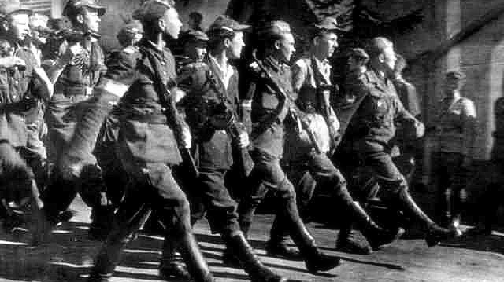
Dzień dobry!
Nazywam się Marta Kałuszka i chciałabym przedstawić w tej prezentacji projekt muzeum, które mogłabym otworzyć. Zanim jednak opiszę wszystkie szczegóły mojego pomysłu, muszę wspomnieć, że moją pasją jest historia II wojny światowej. W szczególności interesuje mnie tematyka nazistowskich obozów zagłady oraz obozów koncentracyjnych. Staram się podtrzymywać pamięć o ofiarach Holocaustu, wzbudzać zainteresowanie historią u innych osób. Dlatego chciałabym, aby moje muzeum było poświęcone dziejom wybranych obozów zagłady oraz obozów koncentracyjnych.

Slide 3
Wiem, że w Polsce oraz za granicą mieszka wiele osób, które chciałyby osobiście podróżować do dawnych obozów zagłady (np.. Do Auschwitz) jednak nie mają takiej możliwości. Może jest to kwestia finansowa, brak transportu, czasu. Polacy często nie mają pieniędzy oraz "okazji", aby odwiedzić obozy położone w Niemczech, np. Dachau czy Ravensbrück.
Z drugiej strony, coraz więcej osób (całe szczęście!) zaczyna się interesować historią II wojny światowej i informacje przeczytane w Wikipedii nie zaspokajają ich wiedzy.

Slide 4
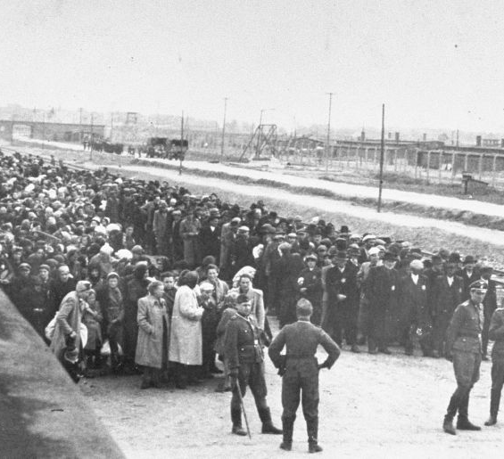
A więc... Mam pomysł, aby stworzyć muzeum, które będzie posiadać kilka sal. Każda sala zostanie poświęcona historii innego obozu. W takim pomieszczeniu umieścimy: - pamiątki po więźniach, pasiaki, ich notatki, rzeczy SS itp. - dużo fotografii z danego obozu. - opisane dzieje danego obozu. -- kącik dla czytelnika, czyli stanowisko z książkami, które dotyczą danego obozu (np. W sali poświęconej Auschwitz można umieścić książkę pt. "Anus Mundi" Wiesława Kielara) - Opis najbardziej znanych osób (zarówno członków SS, jak i więźniów)

Slide 5
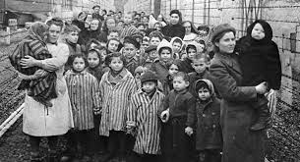
Myślę, że takie muzeum byłoby chętnie odwiedzane, ponieważ przekazywałoby najważniejsze informacje o wybranych obozach zagłady oraz byłoby doskonałym miejscem pamięci o Ofiarach Holokaustu.

Slide 6
Sala nr. 1 - Ogólna Historia
1. W tej sali chciałabym przedstawić definicję Holokaustu, opisane dzieje (jak się zaczęło, ile trwało, dlaczego Holokaust miał miejsce itp..)
2. W tej sali powinna być również przedstawiona sytuacja Polski podczas II wojny światowej, sytuacja polityczna Niemiec.

Slide 7
PRZYKŁADY REKWIZYTÓW
FOTOGRAFIE Z KRYSZTAŁOWEJ NOCY
Cytaty Hitlera odnośnie jego światopoglądu z książki "Mein kampf"

Slide 8
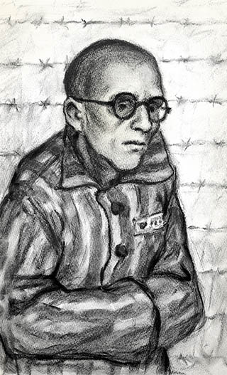
Sala nr. 2 – Stutthof
1. Pierwsza sala będzie poświęcona obozowi w Sztutowie, gdyż był to pierwszy niemiecki obóz zagłady i koncentracyjny na terenie Polski. 2. Chciałabym tu umieścić pamiątki po więźniach, np. Ich buty, okulary, łyżki, pasiaki. 3. Szczególną uwagę chciałabym zwrócić na warunki mieszkalne więźniów, które były szczególnie fatalne.
4. Do zbrodniarzy, o których warto by było wspomnieć należał: Johann Pauls.

Slide 9
PRZYKŁADY REKWIZYTÓW
PRZEDSTAWIENIE WNĘTRZA BARAKU
PRZEDSTAWIENIE OBOZOWYCH OZNACZEŃ WIĘŹNIÓW

Slide 10
UKAZANIE PASIAKÓW
POKAZANIE OBUWIA OFIAR

Slide 11
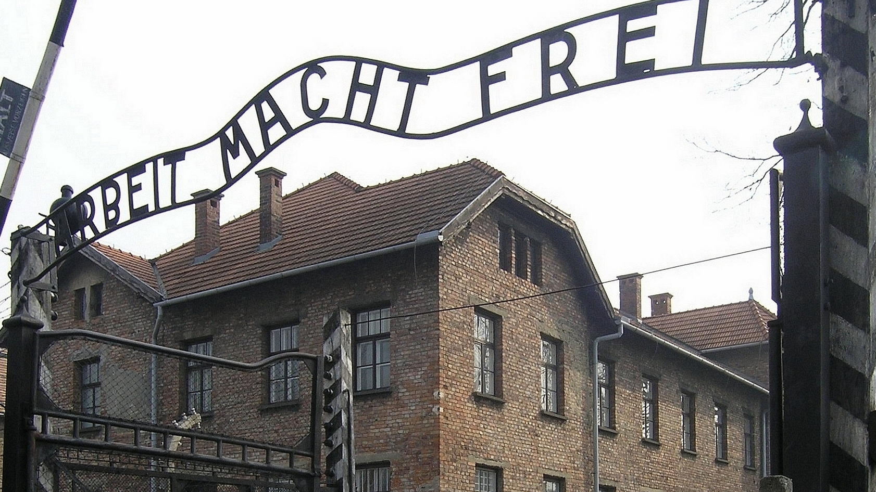
Sala nr. 2 – Auschwitz Birkenau
Chciałabym, aby to była największa sala. 1. Oczywiście dla zwiedzających byłaby dostępna cała historia obozu. 2. Pamiątki po więźniach mogłyby stanowić pasiaki, zabawki dzieci, puszka Cyklonu B. 3. W kąciku czytelnika umieściłabym książki: "Anus Mundi", "Tatuażysta z Auschwitz", "Anioł Życia z Auschwitz", "Dymy nad Birkenau". 4. Zbrodniarze, o których trzeba w tej sali wspomnieć to: Rudolf Franz Ferdinand Höß

Slide 12
PRZYKŁADY REKWIZYTÓW
RZECZY CODZIENNEGO UŻYTKU
WŁOSY OFIAR

Slide 13
PASIAKI
PUSZKI CYKLONU B

Slide 14
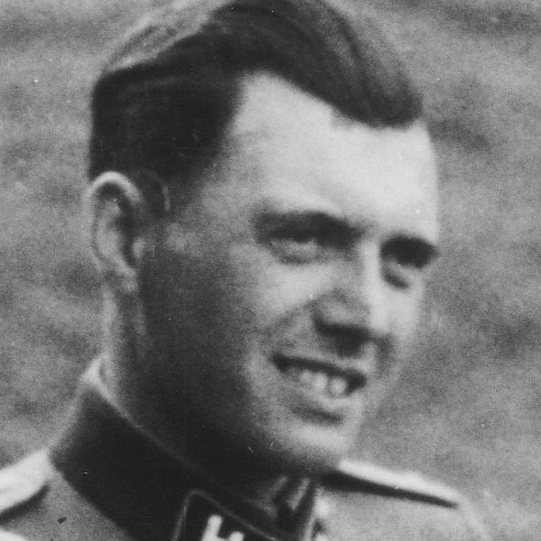
Sala 2a – Auschwitz Birkenau – Josef Mengele
Druga sala o obozie Auschwitz – Birkenau, poświęcona w całości "Aniołowi Śmierci" oraz jego pseudomedycznym eksperymentom.
1. Chciałabym, aby były tutaj opisane cierpienia jego ofiar, jakie konkretnie zabiegi były im robione, do czego one prowadziły itp. (np. Celowe zarażanie tyfusem, wycinanie kości)
2. Dla zwiedzających dostępna by była biografia Mengele.
3. W kąciku czytelnika umieściłabym książkę "Byłem asystentem Josefa Mengele" oraz "Doktorzy z Piekła Rodem"

Slide 15
PRZYKŁADY REKWIZYTÓW
NARZĘDZIA ANIOŁA ŚMIERCI
KSIĄŻKA

Slide 16
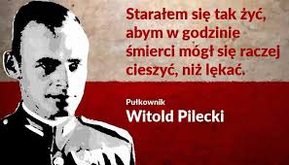
Sala 2b – Auschwitz – Birkenau – Witold Pilecki
Druga część sali o Auschwitz Birkenau. Tym razem w całości poświęcona Witoldowi Pileckiemu.
1. Odwiedzający salę poświęconą Rotmistrzowi powinni poznać jego życiorys, a przede wszystkim jego odwagę. Historia o tym, że dobrowolnie udał się do Auschwitz, tworzył tam ruch oporu, a następnie z obozu uciekł (co graniczyło z cudem) będzie wyświetlona w formie filmu.
2. W kąciku czytelnika umieszczę książkę pt. "Rotmistrz Pilecki. Raporty z Auschwitz"

Slide 17
PRZYKŁADY REKWIZYTÓW
RAPORTY PILECKIEGO

Slide 18
PISTOLET PILECKIEGO
POPIELNICZKA PILECKIEGO

Slide 19
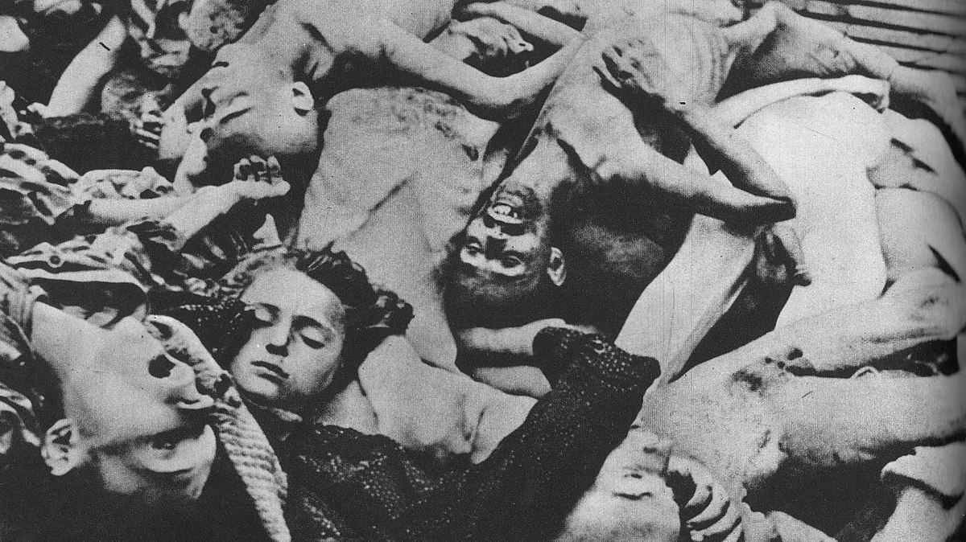
Sala nr. 3 – KL Majdanek
1. Standardowo – historia obozu oraz dzieje będą opisane dla odwiedzających.
2. Duży nacisk chciałabym postawić na opisanie czynów, które podnosiły więźniów na duchu - występy teatralne, potajemna nauka, wieczory kulturalne.
3. Zbrodniarzem, którego chciałabym tu przedstawić jest Karl Otto Koch.
4. Książką umieszczoną w kąciku czytelnika będzie "Majdanek. Obóz koncentracyjny w relacjach więźniów i świadków"

Slide 20
PRZYKŁADY REKWIZYTÓW
RZECZY OSOBISTE WIĘŹNIÓW
KSIĄŻKA

Slide 21
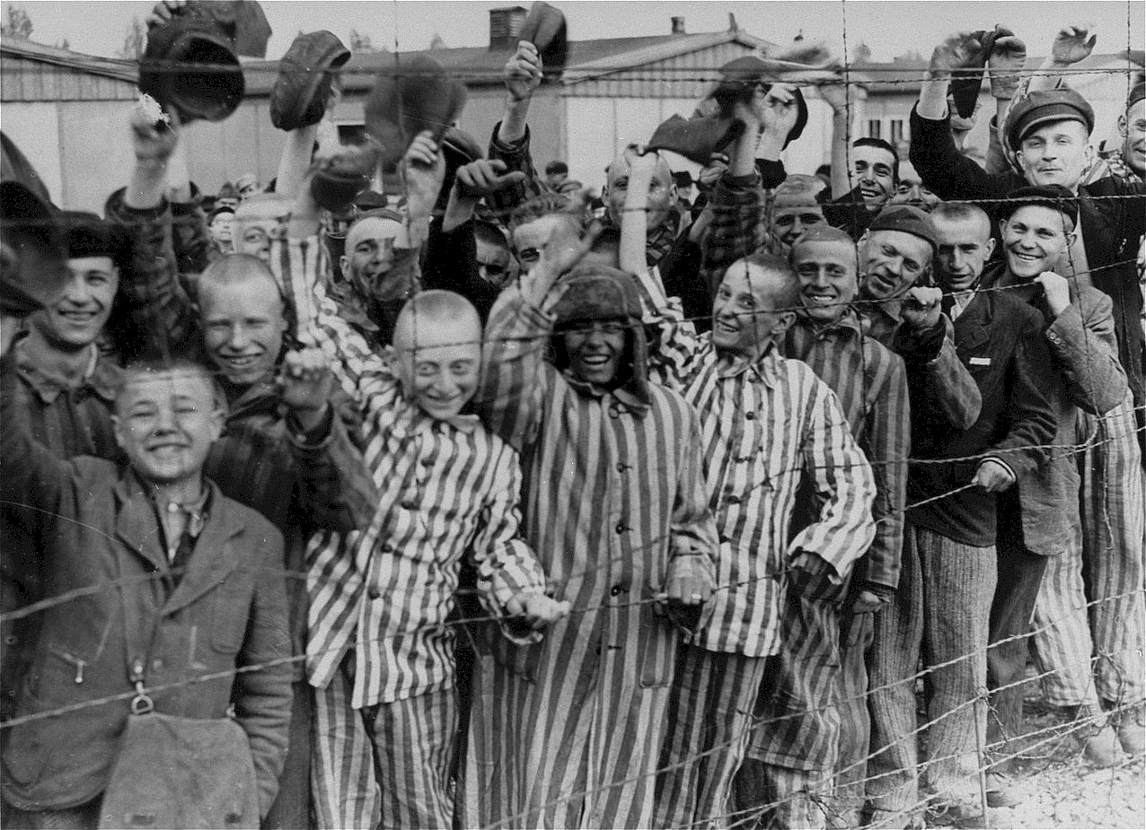
Sala nr. 4 – Dachau
Czas przenieść się do Niemiec. Najbardziej znany jest Dachau, dlatego będzie jako pierwszy zagraniczny obóz.
1. Tutaj chciałabym dać nacisk na opisanie systemu kar, oraz za co można było taką karę otrzymać. (A jak wiadomo, nawet za trzymanie rąk w kieszeni można było zostać odciętym od jedzenia na kilka dni..)
2. Po drugie, mówiąc o KL Dachau należy wspomnieć o pseudomedycznych eksperymentach, tak jak w Auschwitz.
2. Historia obozu standardowo zostałaby opisana.
3. Zbrodniarz, którego należy opisać to Hans Eisele.
4. Książka polecana dla odwiedzających to "Duchowni w Dachau"

Slide 22
PRZYKŁADY REKWIZYTÓW
DOKUMENTACJA MEDYCZNA
RZECZY OSOBISTE WIĘŹNIÓW

Slide 23
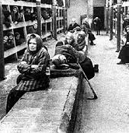
Sala nr. 5 - Ravensbrück
Ostatnią salą w moim muzeum będzie sala poświęcona KL Ravensbrück.
1. Chciałabym zaznaczyć różnicę, między obozem męskim a damskim.
2. Zależy mi, aby w tej sali przedstawić historię macierzyństwa w obozach zagłady oraz zaznaczyć, że kobiety w roli SS często bywały gorsze od mężczyzn.
3. Zbrodniarka wojenna, którą tutaj opiszę: Hermine Braunsteiner
4. Książka umieszczona w kąciku czytelnika: "Moje przyjaciółki z Ravensbrück"

Slide 24
PRZYKŁADY REKWIZYTÓW
ZDJĘCIA Z PSEUDOMEDYCZNYCH EKSPERYMENTÓW
PIEC Z KREMATORIUM

Slide 25
Dziękuję za uwagę.
Nie jestem osobą, u której kreatywność stanowi główny atut. Dla niektórych propozycja mojego muzeum mogłaby wydawać się nudna i przewidywalna, jednak zależy mi na tym, aby jak najbardziej uczcić pamięć ofiar nazistowskich obozów zagłady i edukować ludzi w tym temacie.
Zdjęcia pobrałam z grafiki google.

